Slide 1
DÜNYA ve TÜRKİYE İKLİMİ
Yrd. Doç. Dr. Erkan Yılmaz
KITALARA GÖRE SICAKLIK ve YAĞIŞ REŞİMLERİ

Slide 2
Afrika

Slide 3
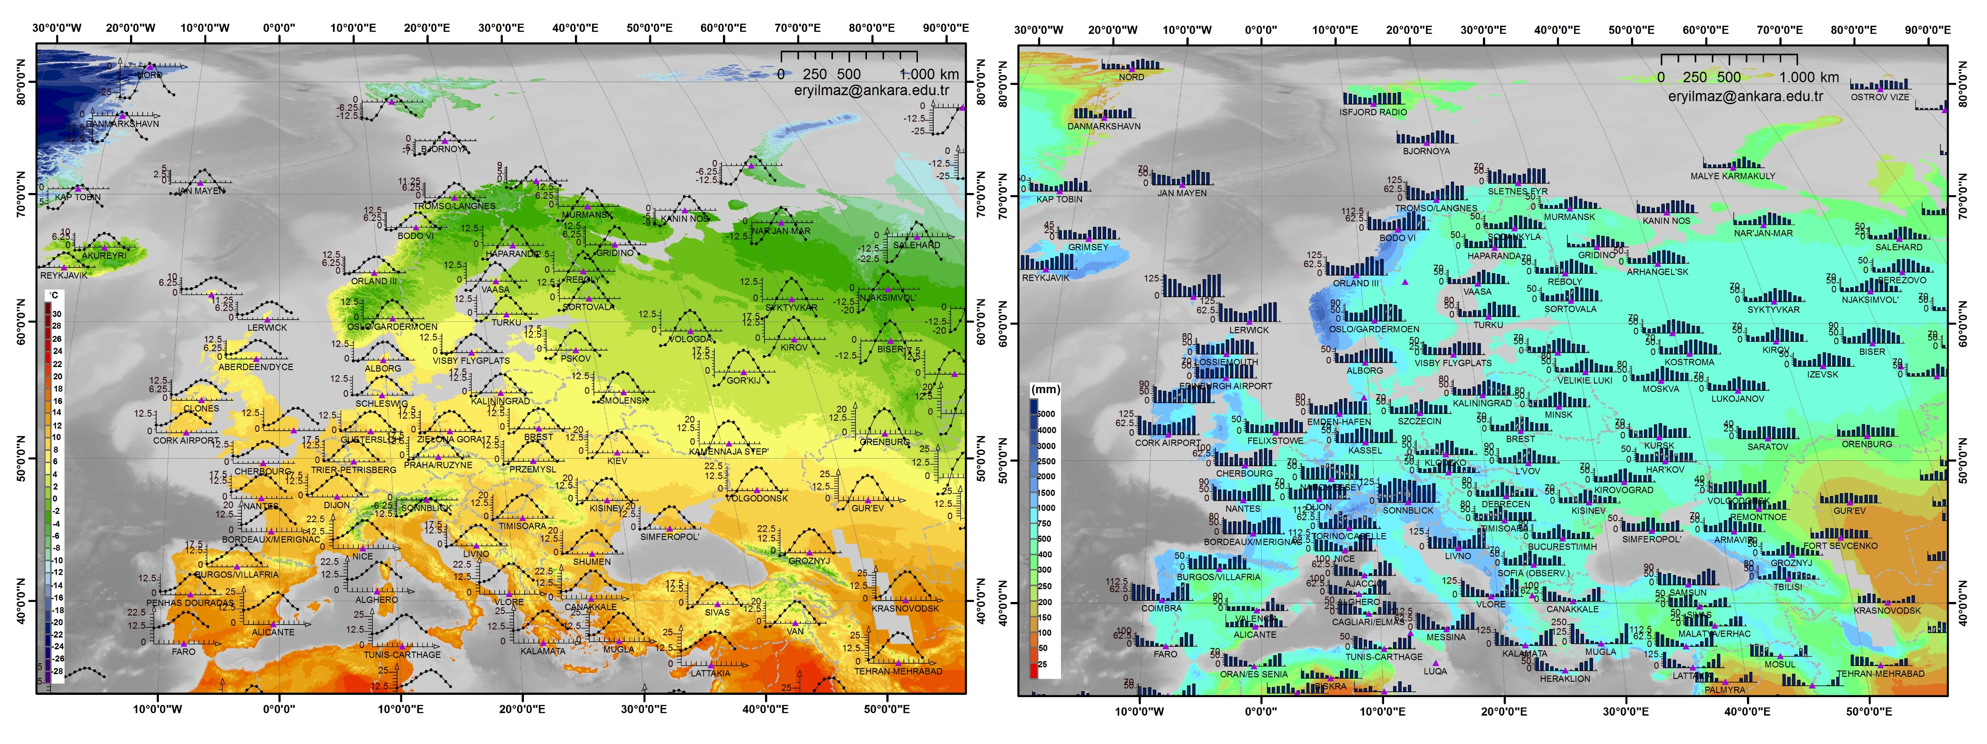
Avrupa

Slide 4
Asya

Slide 5
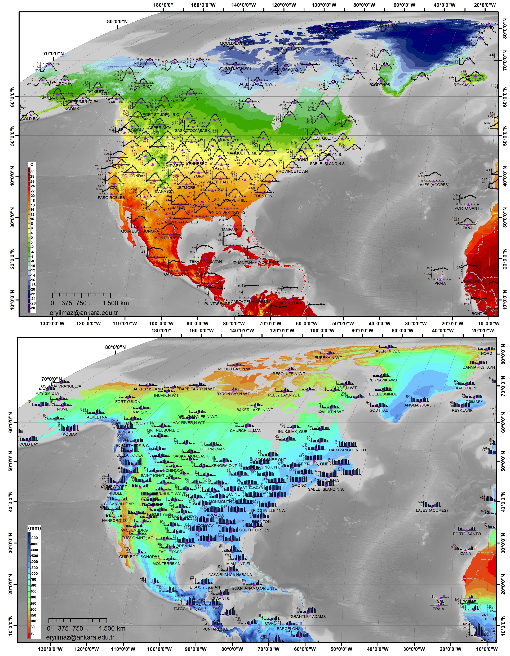
K. Amerika

Slide 6
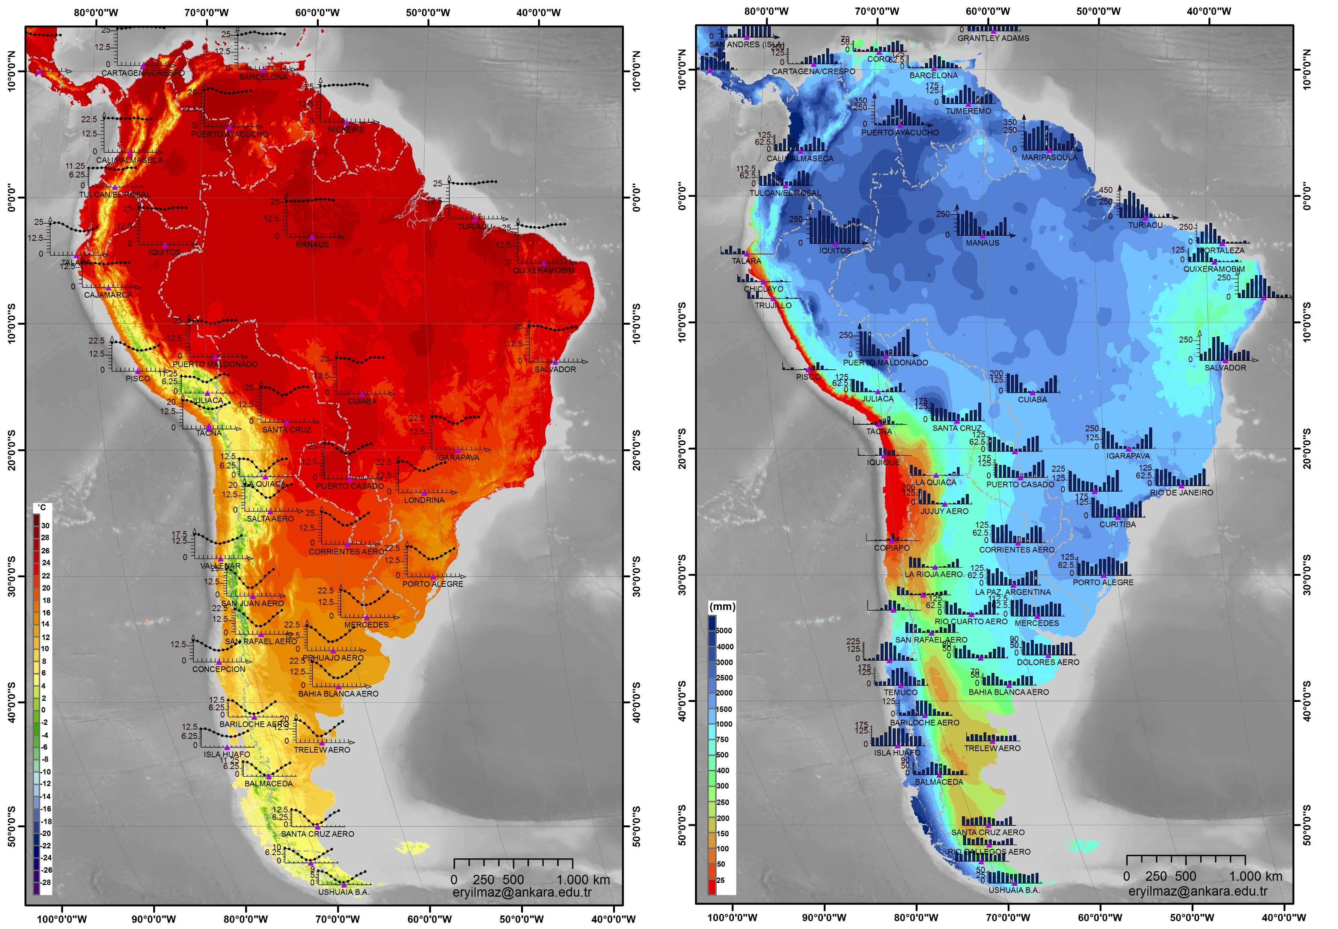
G. Amerika

Slide 7
Avustralya

